Slide 1
Письменники – ювіляри Дніпропетровщини в 2014 році
«У письменника тільки і є один учитель: самі читачі.»
М. Гоголь

Slide 2
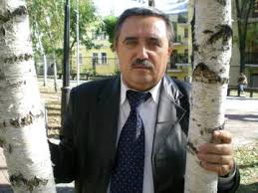
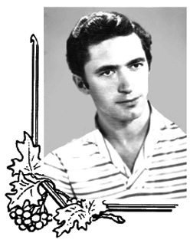
Шановні читачі , пропонуємо вашій увазі, пам'ятні літературні дати письменників-ювілярів нашого краю на 2014 рік
« Митцю не треба нагород,
Його судьба нагородила,
Коли в людини є народ,
Тоді вона уже людина.»
Л.Костенко
15 січня
Кириченко Юрій Іванович (1954)
60 років від дня народження
Кириченко Юрій Іванович народився 15 січня 1954 року в с. Копані Васильківського району Дніпропетровської області. Закінчив філологічний факультет Дніпропетровського університету.
Автор книжок: "Каліграфія весни", "Яблуня для тебе", "Сонячна криниця", "Брама спраглого степу", Післямова до розп'яття вуст", "Кохання в пеклі", "Окрушини поранених зірок", "Серце в сорочці з любистку", "Хліб з громів і райуг", "Карбування золотом душі", "Вінчання в храмі болю", "Прозріння круточолих їтер", "Поклик струни в тумані", "Кава з ворогами", "Примножений вогонь", "Чорний шоколад -для білих мишей", "Дари Господні" та ін. Лауреат премії імені Г. І. Петровського
18 січня
Гримас Володимир Васильович
(1949-1998)
65 років від дня народження
18 січня
Гримас Володимир Васильович
(1949-1998)
65 років від дня народження
Грипас Володимир Васильович народився 18 січня 1949 р. в с.Піддубне Софіївського району Дніпропетровської області.
Закінчив Дніпропетровський університет.
Автор книг “Чебрецева павідь”, “Землетал”, “Відданість”, книги повістей “Листи зі штемпелем краба”.

Slide 3
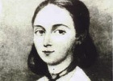
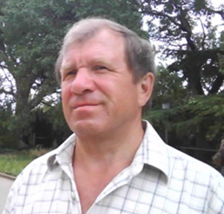
Ган Олена Андріївна (1814-1842)
200 років від дня народження
23 січня
В 30-і роки XIX ст. на Катеринославщині розцвів талант однієї з перших українських письменниць-жінок - Олени Андріївни Ган. Свого часу її твори визнавалися «незвичайним явищем в російській літературі. Її вважали «Лермонтовим серед письменниць»
Гарченко Григорій Миколайович (1949)
65 років від дня народження
З0 січня
Григо́рій Микола́йович Гарче́нко (*30 січня 1949, Багате) — український поет-сатирик.
Народився 30 січня 1949 р. в с. Багате Новомосковського району Дніпропетровської області.
Закінчив Дніпропетровське культурно-освітнє училище та Літературний інститут ім. О.М.Горького. Головний редактор державного видавництва «Січ».
Автор книжок «Доля з громом» (з В. Тищенком), «Сльоза бюрократа», «Йог і смог», «Заходь у гості», «Успіх усміху, усміх успіху».
Лауреат літературної премії НСПУ «Літературна скарбниця»
Лауреат літературної премії імені І. Сокульського.
Лауреат літературної премії імені Леоніда Глібова (2007).

Slide 4
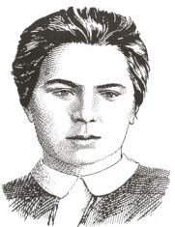
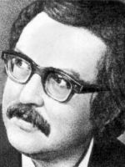
Світлична Ганна Павлівна (1939-1995)
75 років від дня народження
20 квітня
Ганна Світлична народилася 20 квітня 1939 року в місті Павлоград Дніпропетровської області в сім'ї службовця. З семи років прикута до ліжка тяжкою недугою, освіту здобувала самотужки. Рано почала писати, поезія була єдиною її розрадою. 1961 року вийшла перша ії книжка поезій «Стежки неходжені весняні», численні рецензії і відгуки засвідчили: з'явився поет. Наступного року Ганну Світличну прийнято до Спілки письменників України.
Книжки виходили одна за одною: «Золоте перевесло» (1963), «Сонячні причали» (1966). «Дозрівання» (1969). «Кольори» (1970)… За книгу «Літозбір» (1973) вона була ушанована республіканською літературною премією імені Миколи Островського. Цю збірку пізніше перевидали в російському перекладі. 16 книжок віршів, численні публікації у збірниках, журналах «Вітчизна», «Дніпро», «Прапор», республіканських і місцевих газетах — ось творча спадщина поетеси, яка передчасно, у 1995 році, пішла з життя.
Її біографія — в її віршах. У них перелились думки, почуття, переживання, в них втілилась душа слабкої фізично, але сильної духом жінки.
Померла вранці 11 листопада 1995 року на 56-му році життя. У Павлограді в будинку, де жила Ганна Світлична, відкрито музей
25 квітня
Панасенко Леонід Миколайович (1949-2011)
65 лет со дня рождения
Панасенко, Леонід Миколайович (1949, с. Перковичи, Волинська обл, Україна - 10 березня 2011) - російський і український письменник-фантаст. Виховувався в дитячому будинку. Закінчив ф-т журналістики Київського державного ун-ту. Член СП СРСР. Працював в редакціях газет, видавництві "Промінь". У червні 1988 конкурсом був обраний головним редактором вид-ва "Таврія" (Сімферополь). Жив у Дніпропетровську

Slide 5
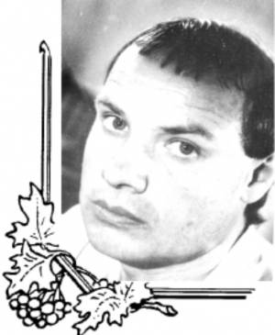
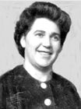
17 червня
Семенюк Микола Павлович ( 1949)
65 років від дня народження
Семенюк Микола Павлович народився 17 червня 1949 р. в с.Малі Мошковці Андрушівського району на Жито- мирщині. Закінчив філологічний факультет Дніпропетровського університету.
Автор книг: “Чоло зерна”, “Болем зупинена мить”, “Полин”
1 липня
Чорна Валентина Миколаївна (1924)
90 років від дня народження
Народилась у м. Дніпропетровську 1 липня 1924 року. Батько Валентини Миколаївни загинув на війні, мати працювала на заводі, а дівчина стала полонянкою фашистів, мусила працювати у Німеччині. Після повернення додому її репресували за «український націоналізм» — у Валентини було декілька книжок українських радянських письменників та блакитна хустка з жовтими смужками, яку їй подарувала мати на день народження. З 1946 по 1955 рік Валентина Миколаївна відбувала у радянських концтаборах Кемеровської та Іркутської областей. Її страшна доля стала сюжетом для книги Валентина Чемериса «Державна коханка». Згодом В. Чорна отримала реабілітацію, повернулася додому.
Вірші вона писала з дитинства, після реабілітації вийшли її декілька книжок: дитячі «Гарна внучка», «У зеленому садку», збірка з невільницькими поезіями «Люблю ще й досі», велика добірка її лірики увійшла до збірника «З облоги ночі». 1959 року поетеса в групі делегатів побувала на IV з’їзді письменників України. 1993 року її прийняли до Дніпропетровської організації Національної Спілки письменників України. Померла Валентина Чорна у 2004 р. у м. Дніпропетровську

Slide 6
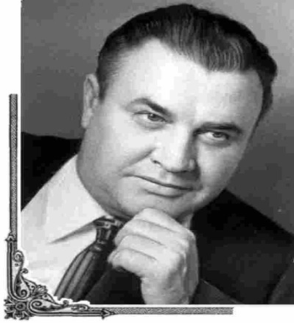
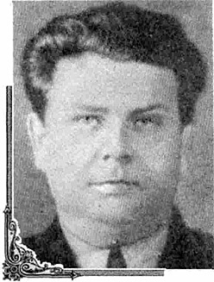
21 серпня
Залата Федір Дмитрович (1914-1993 )
100 років від дня народження
Залата Федір Дмитрович народився 21 серпня 1914 р. в с. Сиваське Генічеського р-ну Херсонської обл. в селянській родині. Учасник війни. Нагороджений двома орденами Вітчизняної війни 2-го ст., двома — Трудового Червоного Прапора, Дружби народів, медалями та Почесною Грамотою Президії Верховної Ради УРСР. Писав російською мовою. Автор книжок оповідань і повістей «Мальчишки» (у співавторстві з Л. Залатою, «Золотой ключик», «Обыкновенное дело» (у співавторстві з Л. Залатою,), «Урок», «Повести и рассказы», «Свадебный подарок», «Он сделал все, что мог», «Вибране» у 2-х т.; збірки казок «Как заблудились журавли»; романів: «На юге», «Перевал», «Жизнь й смерть», «В степи под Херсоном», «Ствол», «Узлы»; п’єс «Сказка-загадка о мальчишке Тарасике й золотом ключике» (у співавторстві з О. Криловим) , «Пам’ять не йде за обрій», «Прохідники», «Тихий Південь». Обирався головою Дніпропетровської організації СПУ.
Помер 23 грудня 1993 р.
8 листопада
Нечай Михайло Потапович (1919-1995)
95 років від дня народження
Нечай Михайло Потапович народився 8 листопада 1919 р. в с. Володимирівка Межівського району на Дніпропетровщині. Закінчив філологічний факультет Дніпропетровського університету. Учасник Другої світової війни. Нагороджений орденом “Знак пошани”, медалями, Почесною грамотою Президії Верховної Ради УРСР.
Автор книжок: нарисів “Біля річки степової”; повістей: “Вірність”, “Пора чарівних снів”, “Кров на камені”, “Третє літо”, “Слово про майстра”; романів: “Діти землі”. “Людина живе любов’ю”, “Небо душі твоєї”, “Білі лебеді”, “Східний бастіон”, “Вірність”, “Любов і пам’ять”, “Сотвори свою долю”, “Шумів суворо океан”, “Любов і пам’ять” (трилогія), “Тривожні наші дні”.
Лауреат обласної премії імені Володимира Булаєнка.
Обирався головою Дніпропетровської організації СПУ. Помер 19 січня 1996 р

Slide 7
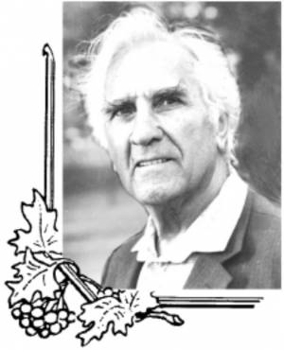
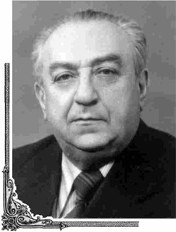
5 грудня
Миколаєнко Микола Антонович(1919)
95 років від дня народження
Миколаєнко Микола Антонович народився 5 грудня 1919 р. в с. Мар’янівка Криворізького району на Дніпропетровщині. Закінчив Запорізький педінститут. Учасник війни. Нагороджений орденами і медалями.
Автор поетичних збірок: “Тепловій”, “Патериця”, “Віно”; книжок повістей і оповідань “На лінії вогню”, “Ксана”, “До сходу сонця”; книжок публіцистики “Береги твого щастя”; п’єс “Мар’яна” та “Іду з тобою”
29 грудня
Билінов Олександр Йосипович (1909-2000)
105 років від дня народження
Билінов Олександр Йосипович народився 19 грудня 1909 р. в Дніпропетровську. Закінчив Дніпропетровський університет. Учасник Другої світової війни. Нагороджений медаллю.
Писав російською мовою. Автор книжок повістей та оповідань, нарисів: “Первый выход”, “Командиры”, “Запасной полк”, “Старший брат”, “Долг инженера”, “Рота уходит с песней”. “Пароль ДП-3”, “Доверие”. “Две встречи”, “Дробот, Шевченко и я”, “Девушка из Зоннеберга”, “Пароль и отзыв”, “Сады”, “Чистая линия”, “Выбор”, “Город молодости”; романів “Металлисты”, “Волки на Волчьей”, “Улицы гнева”, “Мосты возводятся вновь”. Роман “Металлисты” перекладений болгарською та китайською мовами.
Помер 2 травня 2000

Slide 8
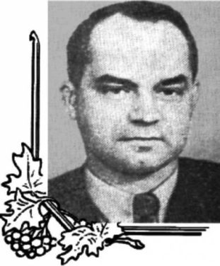
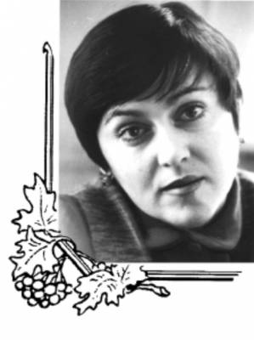
29 грудня
Шаповал Петро Зіновійович (1919 – 1985)
95 років від дня народження
Шаповал Петро Зіновійович народився 29 грудня 1919 р. в с.Гаражівка Близнюківського району на Харківщині. Після закінчення Дніпропетров- ського індустріального робітфаку у 1939 р. був призваний до армії. Демобілізований у 1944 р. у зв’язку з тяжким пораненням. Закінчив Дніпропетровський університет.
Автор книг: “Вулиця миру”, “Яблуні білі, обрії милі”, “Обеліски і колоски”, “Лети, вітрило”, “Щедрий світ”.
Помер 1985 року
31 грудня
Голота Любов Василівна (1949)
65 років від дня народження
Голота Любов Василівна народилася 31 грудня 1949р. в м.Кривому Розі. Закінчила філологічний факультет Дні- пропетровського університету.
Автори книг: “Народжена в степах”, “Весняне рівнодення”, “Горицвіт”, “Вікна”, “Жінки і птиці”, “Дзеркала” та ін.
Лауреат премії Грузії імені В.Маяковського.
Живе і працює в Києві.

